Slide 1
04_사회_츄르아의 역사탐방

Slide 2

게임과 함께
사회 교과 대단원에서
배운 내용 정리하기

Slide 3


활동 1. 배운 내용 생각 그물로 콕콕!
1단원 옛사람들의 삶과 문화의 전체적인 내용을 생각그물로 정리해봅시다.
고조선

Slide 4
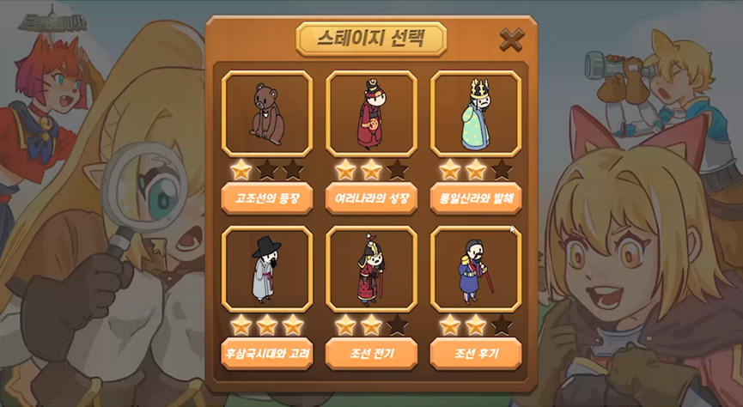
활동 2. 츄르아의 역사탐방 게임 오브젝트 정리하기
츄르아의 역사탐방 게임 방법 알아보기

Slide 5
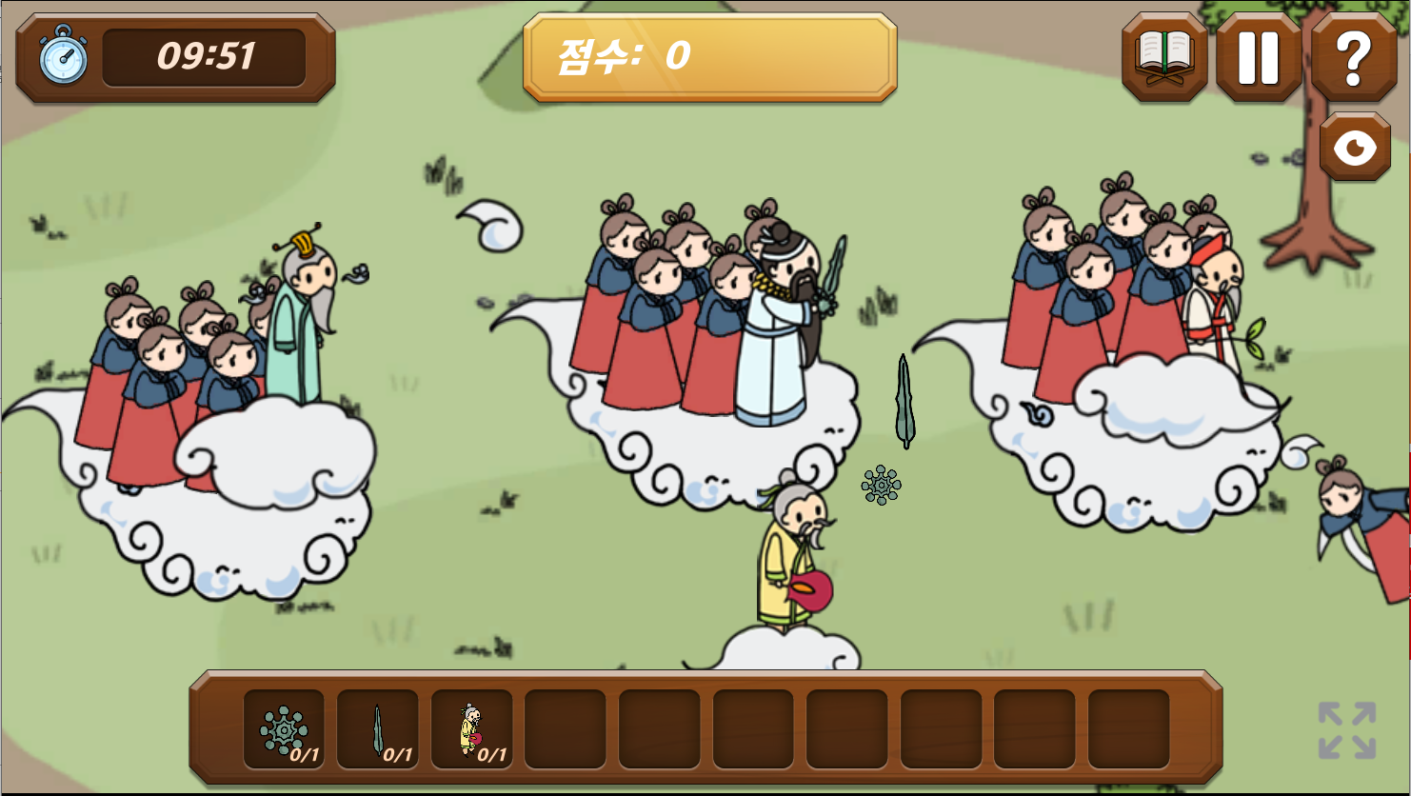
활동 2. 츄르아의 역사탐방 게임 오브젝트 정리하기
츄르아의 역사탐방 게임 방법 알아보기
4) 도움말
1) 남은 시간
2) 획득 점수
3) 도감
5) 일시정지
6) UI On/Off
7) 찾아야 할 오브젝트

Slide 6

활동 2. 츄르아의 역사탐방 게임 오브젝트 정리하기
츄르아의 역사탐방 게임에서 나왔던 오브젝트와 그에 대한 설명을
생각나는 대로 정리해봅시다. (스테이지별로 정리)
가장 많이! 그리고 정확하게!
오브젝트에 대한 설명을 정리한 모둠을 뽑아봅시다!

Slide 7
활동 3. 나만의 역사 도감 만들기
소개하고 싶은 나만의 오브젝트에 대한 역사도감을 만들어봅시다.
이름
오브젝트 이름 적기
설명
오브젝트에 대한 설명 적기
모습
오브젝트 모습 그리기

Slide 8
활동 3. 나만의 역사 도감 만들기
친구가 설명하는 역사 도감 중 기억에 남은 오브젝트를 적어봅시다.

Slide 9
활동 3. 나만의 역사 도감 만들기
친구가 설명하는 역사 도감 중 기억에 남은 오브젝트를 적어봅시다.
역사 도감을 완성하였나요? 만든 역사 도감에 있는 오브젝트의 설명을 읽으면, 친구가 설명하는 오브젝트가 무엇인지 맞춰봅시다.

